Slide 1
Intyg i Ladok
Innehåll | Sida
Typer av intyg | 1
Hämta intyg | 2
Typer av intyg
Intyg som personal kan hämta
Beroende på användarens behörighet kan hen hämta någon eller samtliga av följande intyg:
Intyg över förväntat deltagande: Visar utbildningar som studenten har antagits till men inte registrerats på än.
Registreringsintyg: Visar utbildningar som studenten är registrerad på just nu. Intyget kan begränsas till viss datumperiod, t.ex. för att visa registreringar en tidigare termin eller att studenten inte har en registrering under en viss period. Doktoranders handledare och/eller studieaktivitet kan tas med på intyget genom att hämta registreringsintyg som visar ”Alla registreringar ordnade efter program (eller motsvarande)”.
Resultatintyg: Visar resultat på kurser (och moduler), tillgodoräknanden och praktik som har dokumenterats på lärosätet du arbetar vid. Möjligt att avgränsa eller göra tillval.
Intyg som studenter kan hämta
Beroende på lokala inställningar på lärosätet kan studenter hämta någon eller samtliga av intygen listade ovan, samt:
Nationellt resultatintyg: Visar resultat på kurser (och moduler) och tillgodoräknanden från alla svenska lärosäten (som använder Ladok).
Samtliga intyg som studenter kan hämta är verifierbara, d.v.s. på intyget finns ett kontrollnummer och länk till en sida där externa intressenter kan gå in och se intyget.
Senast uppdaterad: 2023-04-04 Version av Ladok vid senaste uppdatering: 2.14.0

Slide 2
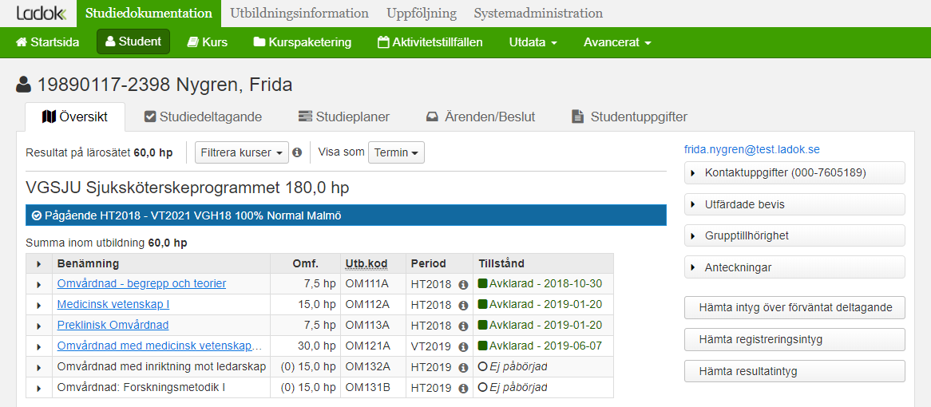
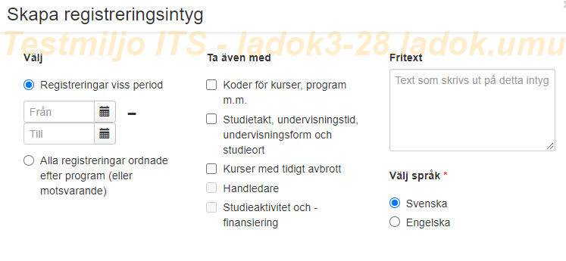
Hämta intyg
Hämta intyg genom att söka fram studenten och välja intyg att hämta i högerkolumnen.
När du valt intyg visas en dialogruta där du kan välja att hämta intyget på svenska eller engelska, samt ange vilken information som ska tas med på intyget. Du kan även lägga till en fritext på intyget, den hamnar på nederst på det hämtade intyget.
Klicka på ”Hämta” för att hämta intyget. Det öppnas då som en PDF-fil i en ny flik i webbläsaren (öppnas inte en ny flik med intyget kan det bero på att du har hinder mot pop-up fönster i webbläsaren, ta bort hindret så ska det fungera).

